Slide 1

TẤN CÔNG HỆ MẬT KHOÁ CÔNG KHAI ELGAMAL
Đại học Bách khoa Hà Nội
Nhóm 10:
Trần Văn Bắc 20185325
Bùi Doãn Dũng 20185339
Phạm Đức Anh 20185321
Nguyễn Việt Hoàng 20161704
Nguyễn Bảo Long 20162523

Slide 2
Nhiệm vụ của các thành viên trong nhóm
Trần Văn Bắc | Tổng quan hệ thống mật mã và hệ thống mật mã Elgamal, thiết kế Slide
Bùi Doãn Dũng | Mã hóa và giải mã hệ mật Elgamal
Phạm Đức Anh | Tổng hợp, chỉnh sửa Slide, ứng dụng của Elgamal và viết Code
Nguyễn Việt Hoàng | Thám mã Elgamal, phân tích thuật toán Shank
Nguyễn Bảo Long | Độ an toàn, ưu nhược điểm hệ mật Elgamal

Slide 3
NỘI DUNG
1. Hệ thống mật mã
2. Mã khoá và giải mã Elgamal
3. Thám mã hệ Elgamal
4. Đánh giá hệ Elgamal
5. Ứng dụng Elgamal

Slide 4

HỆ THỐNG MẬT MÃ
I. Giới thiệu về hệ mật mã
Hệ mật mã gồm 5 thành phần
P(Plaintext) là tập hợp các bản rõ có thể
C(Ciphertext) là tập hợp hữu hạn các bản mã có thể
K(Key) là tập hợp các bản khoá có thể
E(Encrytion) là tập hợp các quy tắc mã có thể
D(Decrytion) là tập hợp các quy tắc giải mã có thể

Slide 5
HỆ THỐNG MẬT MÃ
01
Hệ mật mã đối xứng (cổ điển)
02
Hệ mật mã bất đối xứng (công khai)

Slide 6
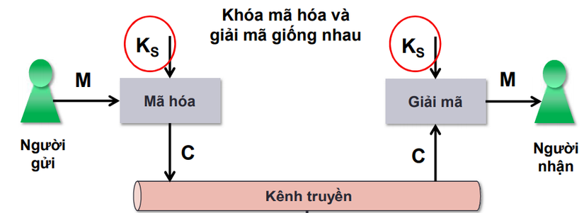
HỆ THỐNG MẬT MÃ
Hệ mật mã đối xứng(Cổ điển)

Slide 7
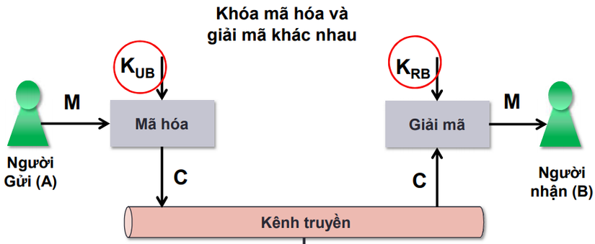
HỆ THỐNG MẬT MÃ
Hệ mật mã bất đối xứng(Công khai)
7

Slide 8

HỆ THỐNG MẬT MÃ ELGAMAL
II. Hệ mật mã Elgamal
Do ông Teher Elgalmal người Ai Cập đề xuất năm 1985

Slide 9
HỆ THỐNG MẬT MÃ ELGAMAL
II. Hệ mật mã Elgamal
- Là hệ mật mã công khai
- Dựa trên bài toán logarith rời rạc. Tính an toàn phụ thuộc vào độ phức tạp của bài toán logarith
- Biến thể sơ đồ phân phối Diffie-Hellmal
- So với RSA, hệ Elgamal không có nhiều rắc rối về vấn đề quyền sử dụng

Slide 10
HỆ THỐNG MẬT MÃ ELGAMAL
III. Mã hoá và giải mã hệ Elgamal
Key k1
Key k1
Plaintext (P)
Ciphertext (C)
D
Plaintext (P)
E
C = Ek1(P)

Slide 11

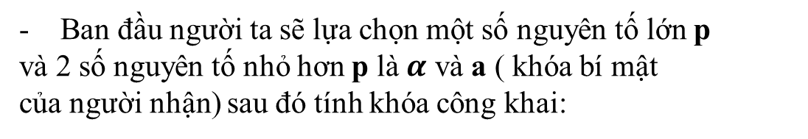


1.Mã hóa
Ban đầu người ta sẽ lựa chọn một số nguyên tố lớn p
và 2 số nguyên tố nhỏ hơn p là $α$ và a ( khóa bí mật
của người nhận) sau đó tính khóa công khai:
$β$ = $α mod p$
Để mã hóa một thông điệp M ( một số nguyên tố trên Zp)
thành bản mã C người gửi chọn một số ngẫu nhiên k nhỏ hơn
p và tính cặp bản mã:
$C_{1}$ = $α^{k} mod p$
$C_{2}$ = ${\text{(}\text{M}\text{∗}β}^{k}) mod p$
Và gửi bản mã C = ($C_{1},C_{2}) (Sau đó k sẽ bị hủy)$

Slide 12

2. Giải mã
Để giải mã thông điệp M đầu tiên ta dung khóa bí mật a và tính
theo công thức:
$$M=(C_{2}∗{\left({C_{1}}^{a}\right)}^{−1})mod p$$
Với: ${\left({C_{1}}^{a}\right)}^{−1}mod p={C_{1}}^{p−1−a}mod p$

Slide 13
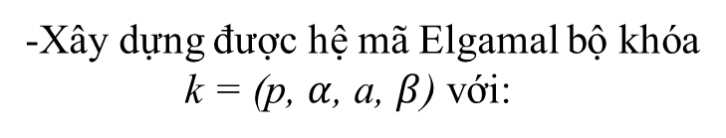
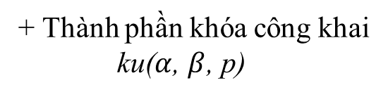
3. Kết luận
-Xây dựng được hệ mã Elgamal bộ khóa
k = (p, $α$, a, $β$) với:
+ Thành phần khóa công khai
ku($α$, $β$, p)
+ Thành phần khóa bí mật
kr = (a, p)

Slide 14
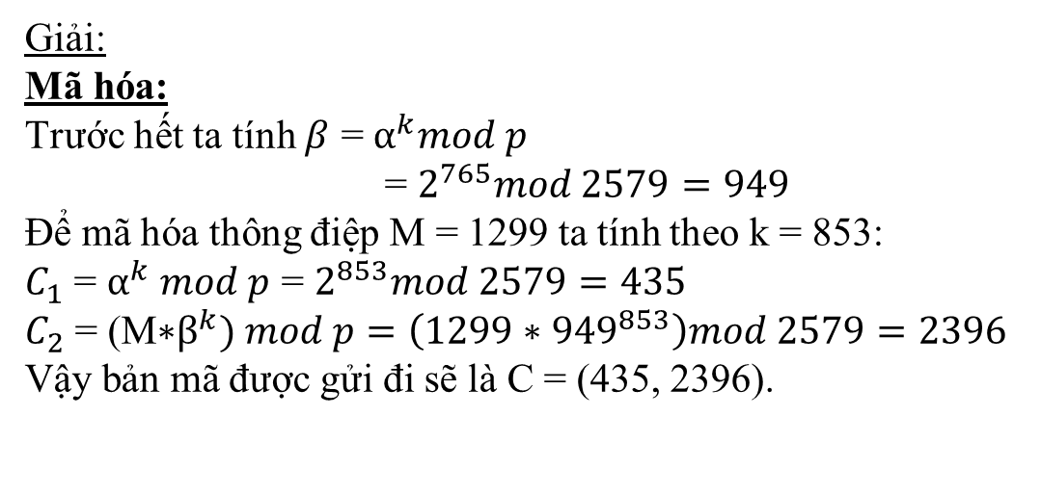
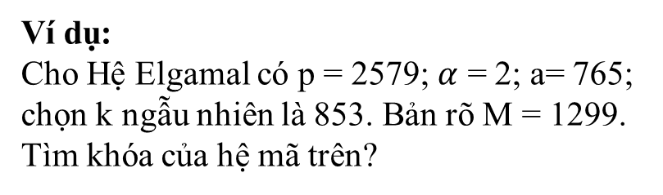
Ví dụ:
Cho Hệ Elgamal có p = 2579; $α$ = 2; a= 765;
chọn k ngẫu nhiên là 853. Bản rõ M = 1299.
Tìm khóa của hệ mã trên?
Giải:
Mã hóa:
Trước hết ta tính $β$ = $α^{k}mod p$
= $2^{765}mod 2579=949$
Để mã hóa thông điệp M = 1299 ta tính theo k = 853:
$C_{1}$ = $α^{k} mod p$ = $2^{853}mod 2579=435$
$C_{2}$ = ${\text{(}\text{M}\text{∗}β}^{k}) mod p=\left(1299∗{949}^{853}\right)mod 2579=2396$
Vậy bản mã được gửi đi sẽ là C = (435, 2396).

Slide 15
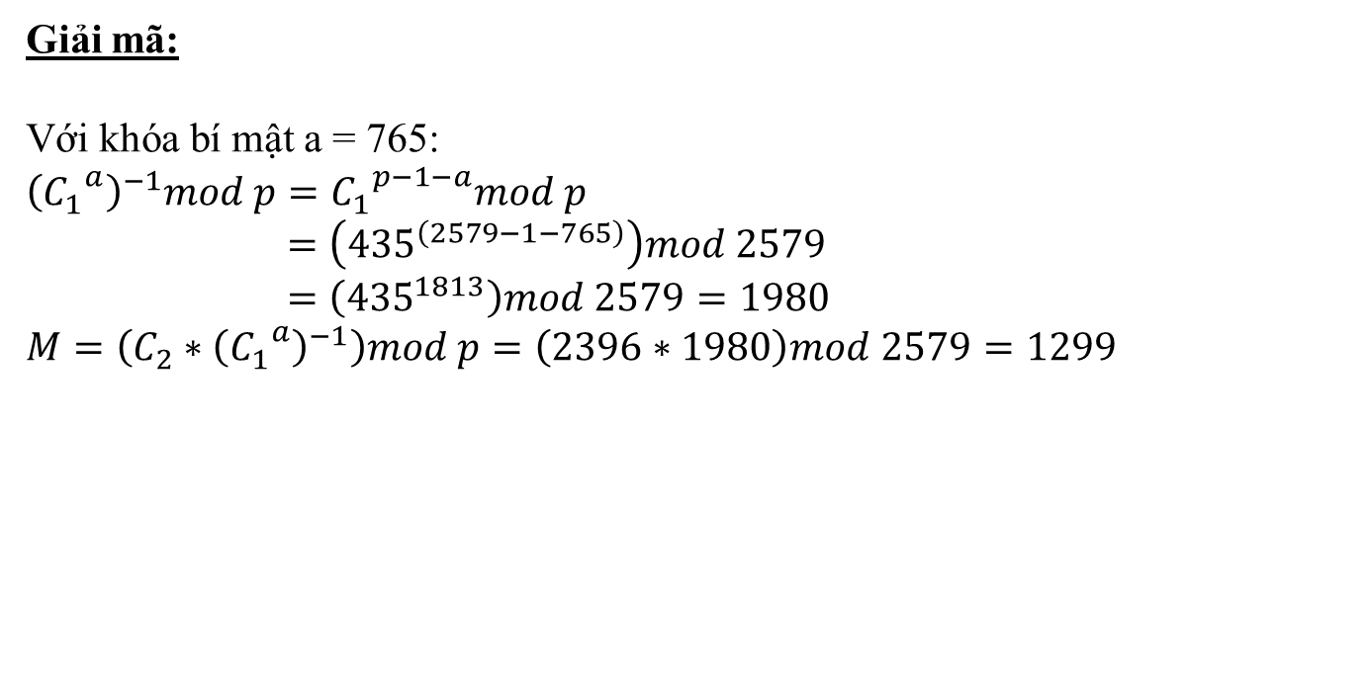
Giải mã:
Với khóa bí mật a = 765:
$${\left({C_{1}}^{a}\right)}^{−1}mod p={C_{1}}^{p−1−a}mod p$$
$=\left({435}^{\left(2579−1−765\right)}\right)mod 2579$
$=\left({435}^{1813}\right)mod 2579=1980$
$$M=\left(C_{2}∗{\left({C_{1}}^{a}\right)}^{−1}\right)mod p=\left(2396∗1980\right)mod 2579=1299$$

Slide 16

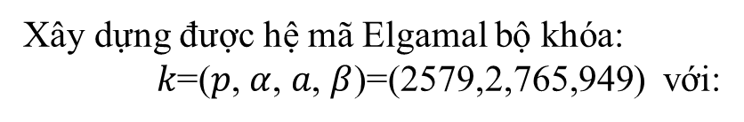

Kết luận:
Xây dựng được hệ mã Elgamal bộ khóa:
𝑘=(𝑝, $α$, 𝑎, $β$)=(2579,2,765,949) với:
-Thành phần khóa công khai
𝑘𝑢=($α$, $β$, 𝑝)=(2,949,2579)
-Thành phần khóa bí mật
𝑘𝑟=(𝑎, 𝑝)=(765,2579)
Mã hóa M = 1299 với E($C_{1},C_{2})$ = (435, 2396)

Slide 17
THÁM MÃ HỆ ELGAMAL
-Thuật toán Shank

Slide 18
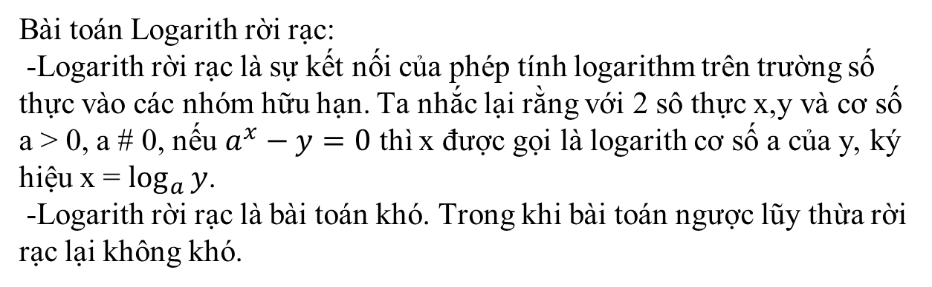
Bài toán Logarith rời rạc:
-Logarith rời rạc là sự kết nối của phép tính logarithm trên trường số thực vào các nhóm hữu hạn. Ta nhắc lại rằng với 2 sô thực x,y và cơ số a > 0, a # 0, nếu $a^{x}−y=0$ thì x được gọi là logarith cơ số a của y, ký hiệu x = $\log_{a}{y}$.
-Logarith rời rạc là bài toán khó. Trong khi bài toán ngược lũy thừa rời rạc lại không khó.

Slide 19
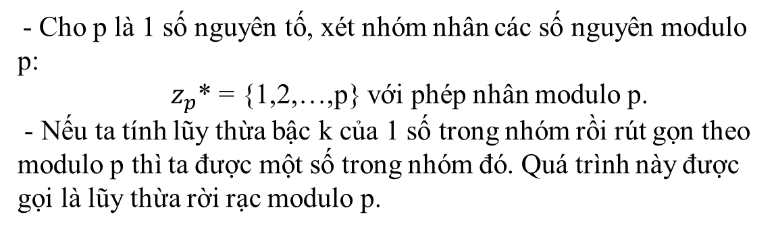
- Cho p là 1 số nguyên tố, xét nhóm nhân các số nguyên modulo p:
$z_{p}$* = {1,2,…,p} với phép nhân modulo p.
- Nếu ta tính lũy thừa bậc k của 1 số trong nhóm rồi rút gọn theo modulo p thì ta được một số trong nhóm đó. Quá trình này được gọi là lũy thừa rời rạc modulo p.

Slide 20
Ví dụ: Với p = 17, lấy a = 3, k = 4 ta có:
3⁴ = 81 = 13 mod 7
Logarith rời rạc là phép tính ngược lại :
Thực hiện thuật toán Shark => k = 4. Tuy nhiên đây là một bài toán tương đối khó. Trong trường hợp p lớn ( Có ít nhất 150 chữ số) thì bài toán trở nên bất khả thi => An toàn

Slide 21
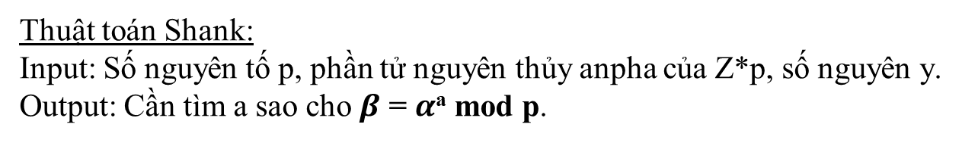
Thuật toán Shank:
Input: Số nguyên tố p, phần tử nguyên thủy anpha của Z*p, số nguyên y.
Output: Cần tìm a sao cho $β$ = $α$ª mod p.

Slide 22
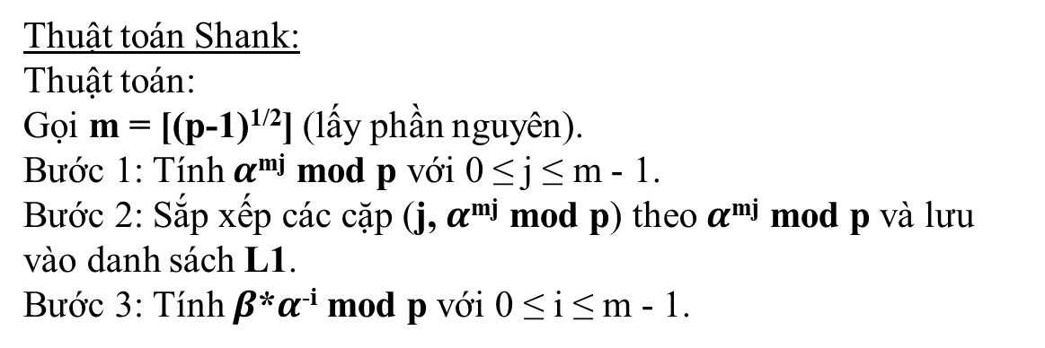
Thuật toán Shank:
Thuật toán:
Gọi m = [(p-1)^{1/2}] (lấy phần nguyên).
Bước 1: Tính $α$^{mj} mod p với 0 ≤ j ≤ m - 1.
Bước 2: Sắp xếp các cặp (j, $α$^{mj} mod p) theo $α$^{mj} mod p và lưu vào danh sách L1.
Bước 3: Tính $β$*$α$^{-i} mod p với 0 ≤ i ≤ m - 1.

Slide 23
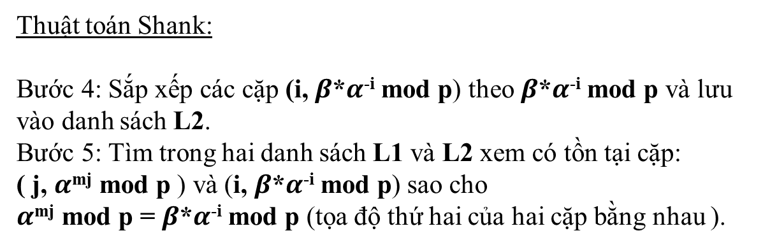
Thuật toán Shank:
Bước 4: Sắp xếp các cặp (i, $β$*$α$^{-i} mod p) theo $β$*$α$^{-i} mod p và lưu vào danh sách L2.
Bước 5: Tìm trong hai danh sách L1 và L2 xem có tồn tại cặp:
( j, $α$^{mj} mod p ) và (i, $β$*$α$^{-i} mod p) sao cho
$α$^{mj} mod p = $β$*$α$^{-i} mod p (tọa độ thứ hai của hai cặp bằng nhau ).

Slide 24
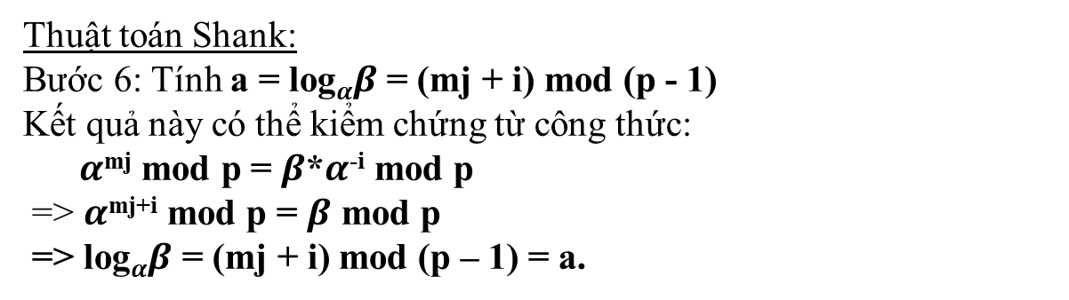
Thuật toán Shank:
Bước 6: Tính a = log$αβ$ = (mj + i) mod (p - 1)
Kết quả này có thể kiểm chứng từ công thức:
$α$^{mj} mod p = $β$*$α$^{-i} mod p
=> $α$^{mj+i} mod p = $β$ mod p
=> log$αβ$ = (mj + i) mod (p – 1) = a.

Slide 25
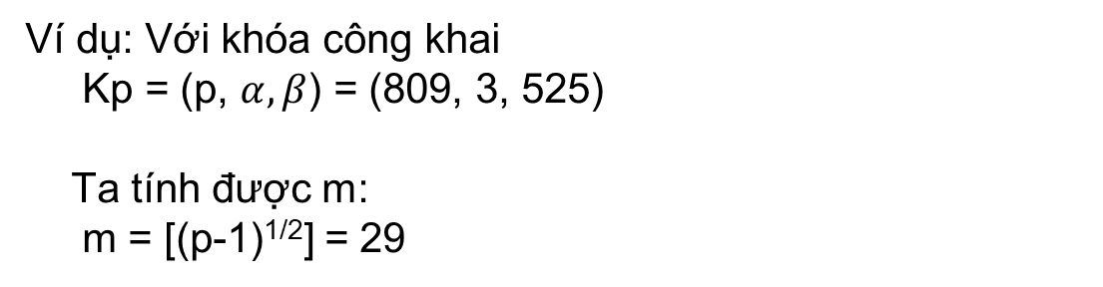
Ví dụ: Với khóa công khai
Kp = (p, $α, β$) = (809, 3, 525)
Ta tính được m:
m = [(p-1)^{1/2}] = 29

Slide 26
Bước 1: Tính α^{mj} mod p với 0 ≤ j ≤ m-1 = 28
Bước 2: Sắp xếp các cặp ( j , α^{mj} mod p) theo α^{mj} mod p và lưu vào danh sách L1

Slide 27
Ta có bảng L1: Các cặp ( j , α^{mj} mod p)
(0,1) | (1,99) | (2,93) | (3,308) | (4,559) | (5,329) | (6,211)
(7,664) | (8,207) | (9,268) | (10,644) | (11,654) | (12,26) | (13,147)
(14,800) | (15,727) | (16,781) | (17,464) | (18,632) | (19,275) | (20,528)
(21,496) | (22,564) | (23,15) | (24,676) | (25,586) | (26,575) | (27,295)
(28,81)

Slide 28
Bước 3 : Tính β × α^{-i} mod p với 0 ≤ i ≤ m-1 = 9
Bước 4: Sắp xếp các cặp (i, β × α^{-i} mod p ) theo β × α^{-i} mod p và lưu vào danh sách L2

Slide 29
Ta có bảng L2: Các cặp (i, β × α^{-i} mod p )
(0,525) | (1,175) | (2,328) | (3, 422) | (4,457) | (5,132) | (6,44)
(7,554) | (8,612) | (9,218) | (10,440) | (11,686) | (12,768) | (13,669)
(14,389) | (15,388) | (16,399) | (17,133) | (18,767) | (19,644) | (20,754)
(21,521) | (22,712) | (23,311) | (24,124) | (25,356) | (26,658) | (27,489)
(28,336)

Slide 30
Bước 5 : Tìm trong danh sách L1 và L2 xem có tồn tại cặp ( j , α^{mj} mod p) và (i, β × α^{-i} mod p ) nào có α^{mj} mod p = β × α^{-i} mod p
Theo bảng L1 và L2 ta có cặp khi j = 10 và i = 19 thì : α^{mj} mod p = β × α^{-i} mod p = 644

Slide 31
Bước 6: Tính a = ( mj+ i ) mod ( p-1 ). Kết quả này có thể được kiểm chứng từ công thức
Từ đó ta có : a = (29 x 10 + 19 ) mod ( 809-1 ) = 309

Slide 32
QUẢN LÝ KHÓA
Hệ mật bất đối xứng khắc phục được tính chất phức tạp trong việc phân phối khóa ở hệ mật đối xứng. Cho phép giao tiếp giữa các đối tượng một cách uyển chuyển, dễ dàng.
Thông báo công khai khóa của người sử dụng.
Thư mục truy cập công cộng.
Phân phối khóa công khai từ tổ chức
Chứng nhận khóa công khai: khóa công khai của người sử dụng được nơi có thẩm quyền chứng nhận.

Slide 33
ĐỘ AN TOÀN
Hệ mật Elgamal dựa trên bài toán logarit rời rạc
=> Tính an toàn của nó tùy thuộc vào độ phức tạp của bài toán logarit
Trong bài toán về hệ Elgamal:
Bài toán có thể giải được bởi phương pháp vét cạn
(tức là duyệt tất cả các phần tử x) để tìm x thỏa mãn.
Bài toán có độ phức tạp là: O(p) (bỏ qua thừa số logarit). Vấn đề đặt ra là nếu p lớn, rất lớn thì để thực hiện phương pháp này cần thời gian rất lớn. Suy ra không khả thi.

Slide 34
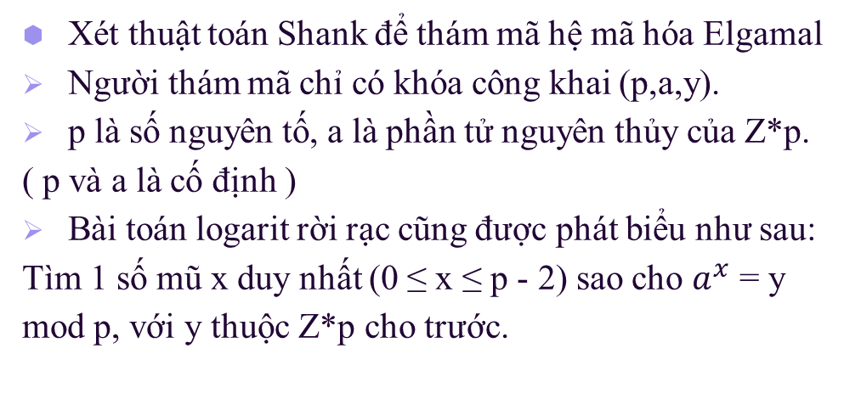
ĐỘ AN TOÀN
Xét thuật toán Shank để thám mã hệ mã hóa Elgamal
Người thám mã chỉ có khóa công khai (p,a,y).
p là số nguyên tố, a là phần tử nguyên thủy của Z*p.
( p và a là cố định )
Bài toán logarit rời rạc cũng được phát biểu như sau:
Tìm 1 số mũ x duy nhất (0 ≤ x ≤ p - 2) sao cho $a^{x}$ = y mod p, với y thuộc Z*p cho trước.

Slide 35
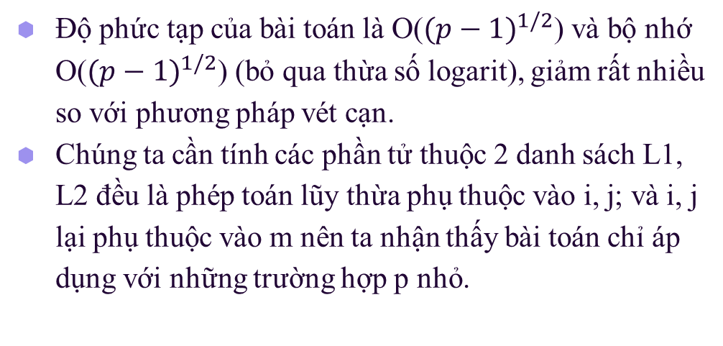
ĐỘ AN TOÀN
Độ phức tạp của bài toán là O(${(p−1)}^{1/2}$) và bộ nhớ O(${(p−1)}^{1/2}$) (bỏ qua thừa số logarit), giảm rất nhiều so với phương pháp vét cạn.
Chúng ta cần tính các phần tử thuộc 2 danh sách L1, L2 đều là phép toán lũy thừa phụ thuộc vào i, j; và i, j lại phụ thuộc vào m nên ta nhận thấy bài toán chỉ áp dụng với những trường hợp p nhỏ.

Slide 36
ĐÁNH GIÁ ĐỘ AN TOÀN
Độ an toàn của hệ mã hóa Elgamal là rất cao vì bài toán logarit rời rạc chưa có phương pháp hiệu quả để tính.
Với 1 số p đủ lớn, thuật toán mã hóa Elgamal không có phương pháp thám mã hiệu quả.

Slide 37
ƯU ĐIỂM
Độ an toàn cao do độ phức tạp của thuật toán lớn
Bản mã phụ thuộc vào bản rõ x và giá trị ngẫu nhiên nên từ một bản rõ ta có thể có nhiều bản mã khác nhau.

Slide 38
NHƯỢC ĐIỂM
Tốc độ chậm do phải xử lý số nguyên lớn.
Dung lượng bộ nhớ dành cho việc lưu trữ khóa yêu cầu phải lớn.

Slide 39
Ứng dụng của Elgamal
Ứng dụng mà Elgamal mà chúng ta thường gặp đó là chữ ký điện tử.

Slide 40
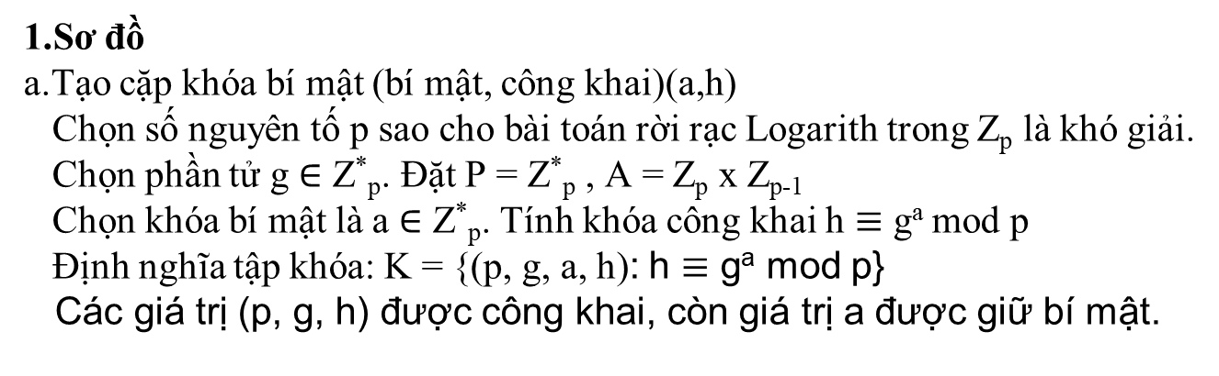
Sơ đồ chữ ký Elgamal
1.Sơ đồ
a.Tạo cặp khóa bí mật (bí mật, công khai)(a,h)
Chọn số nguyên tố p sao cho bài toán rời rạc Logarith trong Z_{p} là khó giải.
Chọn phần tử g $∈$ Z*_{p}. Đặt P = Z*_{p} , A = Z_{p} x Z_{p-1}
Chọn khóa bí mật là a $∈$ Z*_{p}. Tính khóa công khai h $≡$ gª mod p
Định nghĩa tập khóa: K = {(p, g, a, h): h $≡$ gª mod p}
Các giá trị (p, g, h) được công khai, còn giá trị a được giữ bí mật.

Slide 41
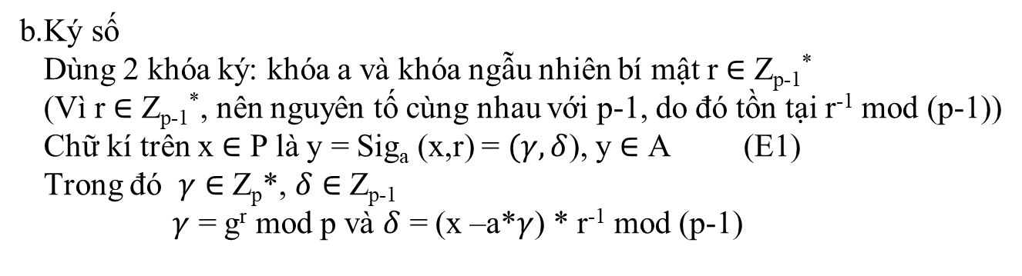
Sơ đồ chữ ký Elgamal
b.Ký số
Dùng 2 khóa ký: khóa a và khóa ngẫu nhiên bí mật r $∈$ Z_{p-1}*
(Vì r $∈$ Z_{p-1}*, nên nguyên tố cùng nhau với p-1, do đó tồn tại r⁻¹ mod (p-1))
Chữ kí trên x $∈$ P là y = Sig_{a} (x,r) = $(γ,δ$), y $∈$ A (E1)
Trong đó $γ$ $∈$ Z_{p}*, $δ$ $∈$ Z_{p-1}
$γ$ = g^{r} mod p và $δ$ = (x –a*$γ$) * r⁻¹ mod (p-1)

Slide 42
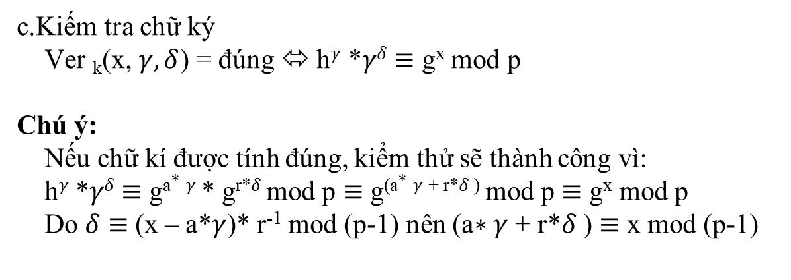
Sơ đồ chữ ký Elgamal
c.Kiếm tra chữ ký
Ver _{k}(x, $γ, δ$) = đúng ⬄ h$γ$ *$γδ$ $≡$ g^{x} mod p
Chú ý:
Nếu chữ kí được tính đúng, kiểm thử sẽ thành công vì:
h$γ$ *$γδ$ $≡$ gª$∗γ$ * g^{r*}$δ$ mod p $≡$ g^{(a}$∗γ$ ^{+ r*}$δ$ ⁾ mod p $≡$ g^{x} mod p
Do $δ$ $≡$ (x – a*$γ$)* r⁻¹ mod (p-1) nên (a$∗γ$ + r*$δ$ ) $≡$ x mod (p-1)

Slide 43
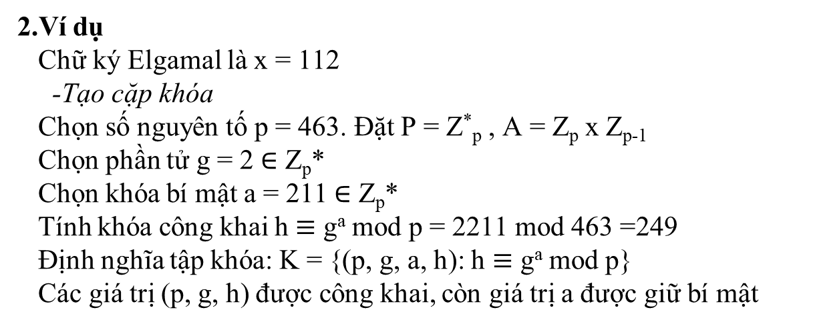
Sơ đồ chữ ký Elgamal
2.Ví dụ
Chữ ký Elgamal là x = 112
-Tạo cặp khóa
Chọn số nguyên tố p = 463. Đặt P = Z*_{p} , A = Z_{p} x Z_{p-1}
Chọn phần tử g = 2 $∈$ Z_{p}*
Chọn khóa bí mật a = 211 $∈$ Z_{p}*
Tính khóa công khai h $≡$ gª mod p = 2211 mod 463 =249
Định nghĩa tập khóa: K = {(p, g, a, h): h $≡$ gª mod p}
Các giá trị (p, g, h) được công khai, còn giá trị a được giữ bí mật

Slide 44
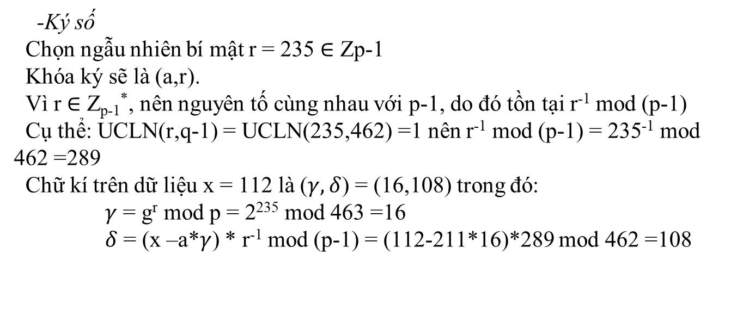
Sơ đồ chữ ký Elgamal
-Ký số
Chọn ngẫu nhiên bí mật r = 235 $∈$ Zp-1
Khóa ký sẽ là (a,r).
Vì r $∈$ Z_{p-1}*, nên nguyên tố cùng nhau với p-1, do đó tồn tại r⁻¹ mod (p-1)
Cụ thể: UCLN(r,q-1) = UCLN(235,462) =1 nên r⁻¹ mod (p-1) = 235⁻¹ mod 462 =289
Chữ kí trên dữ liệu x = 112 là ($γ,δ$) = (16,108) trong đó:
$γ$ = g^{r} mod p = 2²³⁵ mod 463 =16
$δ$ = (x –a*$γ$) * r⁻¹ mod (p-1) = (112-211*16)*289 mod 462 =108

Slide 45
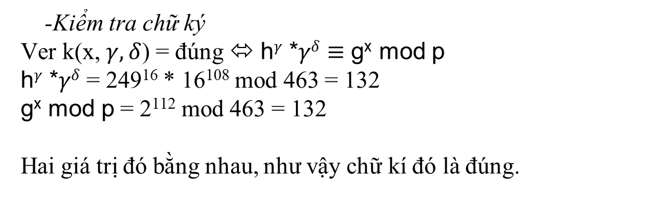
Sơ đồ chữ ký Elgamal
-Kiểm tra chữ ký
Ver k(x, $γ, δ$) = đúng ⬄ h$γ$ *$γδ$ $≡$ g^{x} mod p
h$γ$ *$γδ$ = 249¹⁶ * 16¹⁰⁸ mod 463 = 132
g^{x} mod p = 2¹¹² mod 463 = 132
Hai giá trị đó bằng nhau, như vậy chữ kí đó là đúng.

Slide 46
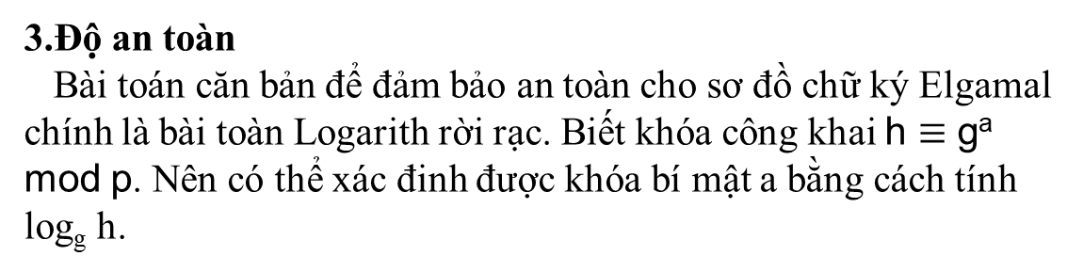
Sơ đồ chữ ký Elgamal
3.Độ an toàn
Bài toán căn bản để đảm bảo an toàn cho sơ đồ chữ ký Elgamal chính là bài toàn Logarith rời rạc. Biết khóa công khai h $≡$ gª mod p. Nên có thể xác đinh được khóa bí mật a bằng cách tính log_{g} h.

Slide 47
TÀI LIỆU THAM KHẢO
Giáo trình an toàn và bảo mật thông tin – TS.Nguyễn Khanh Văn(ĐH Bách Khoa Hà Nội)
Quản lý khoá, giao thức mật mã – Trần Đức Khánh
Mật mã học và an toàn thông tin – TS.Thái Thanh Tùng
Lý thuyết mật mã và an toàn thông tin – TS.Phan Đình Diệu
Cơ sở lý thuyết mật mã – Hoàng Thu Phương
Elgamal Encryption - Wikipedia

Slide 48
THANKS FOR WATCHING

